Slide 1
Právo v klinické psychologii
Matěj Stříteský

Slide 2
Duševní onemocnění a nebezpečnost

Slide 3
Duševní onemocnění a nebezpečnost
Duševně nemocný muž bodl v Brně svou matku nožem.
Paranoidní schizofrenik zavraždil svou přítelkyni po obrně.
Schizofrenik Robert Leicht: Holí utloukl Aleška
Schizofrenik v Kroměříži zkopal příbuzné, pak si vypíchl oko.
Kolik duševně nemocných se může změnit ve vraždící monstra?
Co vede média k tvorbě tohoto obrazu duševně nemocných?

Slide 4
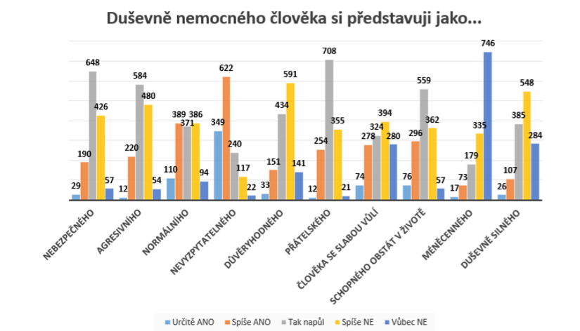
Holubová (2015) výzkum na 1350 studentech VŠ

Slide 5
Duševně nemocný je častěji obětí násilí než jeho pachatelem
Duševně nemocní, a to i psychotičtí, jsou spíš častěji obětmi násilí než jeho pachateli. (Höshl, 2014)
Pouze 1 % obětí trestných činů je přesvědčeno, že pachatel je napadl, protože trpěl duševním onemocněním. (BBC, 2015)
Duševně nemocní se stávají násobně častěji oběťmi jak majetkových tak násilných trestných činů (Maniglio, 2009)
Každé duševní onemocnění ale není stejné?

Slide 6
Schizofrenie a násilí
Fazel et al. (2009)
Meta analýza 20ti studií, které dohromady zkoumaly 18.423 osob
Byl zjištěn pozitivní vztah mezi psychotickým onemocněním a násilnou trestnou činností
Nicméně je zde řada mediátorů, které tento vztah ovlivňují, např. užívání návykových látek, častější bezdomovectví mezi lidmi s duševním onemocněním, frustrace, častější napadání ze strany okolí …

Slide 7
Schizofrenie a násilí
Swanson et al. (1990)
Alkoholici se násilného chování dopouští 2x častěji než schizofrenici
Uživatelé tvrdých drog téměř třikrát častěji

Slide 8
Schizofrenie a násilí
Vevera (2015) výzkum proveden na 158 pacientech, kteří byli srovnání s lidmi bez duševního onemocnění stejného věku, pohlaví a vzdělání.
42% pacientů (muži) se schizofrenií uvedlo, že se v posledním roce před hospitalizací dopustila násilného chování, v běžné populaci to bylo 16%. (ženy 39% a 14%)
29% pacientů (muži) se schizofrenií uvedlo, že se v posledním roce stalo obětí násilí v běžné populaci to bylo 20%. (ženy 37% a 17%)

Slide 9
Schizofrenie a násilí
Laická představa nebezpečnosti „pouličních šílenců“ je mylná.
Drtivá většina násilných trestných činů byla u skupiny 1 316 pacientů, propuštěných z akutních psychiatrických oddělení a u kontrolní skupiny 519 osob ze stejné komunity, namířena proti rodinným příslušníkům a přátelům a odehrála se doma. (Steadman et al., 1998)

Slide 10
Schizofrenie a násilí
Vevera (2015)
47% násilného chování proti rodině
27 % násilného chování proti personálu
61 % násilného chování je vyvoláno vnějším impulzem v kombinaci se zvýšenou impulzivitou způsobenou duševním onemocněním.

Slide 11
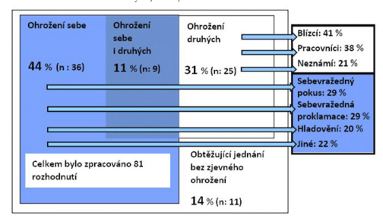
Schizofrenie a násilí
Stříteský (2019)

Slide 12
Schizofrenie a násilí
Lidé s duševním onemocněním jsou častěji obětí trestných činů než pachateli.
Samo duševní onemocnění často není hlavní faktor, který k trestné činnosti vede, je zde řada dalších vlivů.
Obraz duševně nemocných jako násilnických a nevyzpytatelných individuí neodpovídá realitě.
Duševní onemocnění je závažným onemocněním a stejně jako jiná závažná onemocnění si bude vybírat daň na životech a zdraví.

Slide 13
Zdroje
Fazel S, Gulati G, Linsell L, Geddes JR, Grann M (2009) Schizophrenia and Violence: Systematic Review and Meta-Analysis. PLoS Med 6(8): e1000120. doi:10.1371/journal.pmed.1000120
Steadman HJ, Mulvey EP, Monahan J, Robbins PC, Appelbaum PS, Grisso T, Roth LH, Silver E. Violence by people discharged from acute psychiatric inpatient facilities and by others in the same neighborhoods. Arch Gen Psychiatry 1998; 5: 393–401.
Swanson, J. W., Holzer III, C. E., Ganju, V. K., & Jono, R. T. (1990). Violence and psychiatric disorder in the community: evidence from the Epidemiologic Catchment Area surveys. Psychiatric Services, 41(7), 761-770.
Höshl, 2014, http://www.rozhlas.cz/dvojka/jaktovidi/_zprava/cyril-hoschl-k-tragedii-na-zdarske-skole-slo-o-chorobny-priznak-nikoli-o-zlou-vuli--1410880
Maniglio, R., 2009. Severe mental illness and criminal victimization: a systematic review. Acta Psychiatrica Scandinavica, 119(3), pp.180-191.
Vevera J., 2015. Agrese z pohledu psychiatrie. https://slideslive.com/38893273/agrese-z-pohledu-psychiatrie?locale=en
Stříteský, M., 2019. Tematická analýza 81 rozhodnutí o přípustnosti převzetí do zdravotnického ústavu se zaměřením na ochranu soukromí. In Filip Křepelka. Sborník z konference COFOLA 2019 Část X. Brno: Právnická fakulta Masarykovy univerzity, ISBN 978-80-210-9503-8.

Slide 14
Mlčenlivost x oznamovací povinnost
Stříteský, M. (2017). ZAMYŠLENÍ NAD OZNAMOVACÍ POVINNOSTÍ PSYCHOLOGŮ JAKO PRACOVNÍKŮ V POMÁHAJÍCÍCH PROFESÍCH. E-psychologie, 11(4).

Slide 15
Mlčenlivost
Povinnost zachovávat mlčenlivost vyplývá pro poskytovatele z § 51 odst. 5 zákona o zdravotních službách a dopadá na všechny skutečnosti, o kterých se dozvěděl v souvislosti s poskytováním zdravotních služeb.

Slide 16
Mlčenlivost
Porušením povinné mlčenlivosti dle § 51 odst. 3 a 4 zákona o zdravotních službách není zejména předávání informací o zdravotním stavu pacienta:
nezbytných pro zajištění návaznosti poskytovaných zdravotních služeb,
dále informací pro něž byl poskytovatel prokazatelně zproštěn mlčenlivosti pacientem,
dále informací, které poskytovatel může, či dokonce musí poskytnout bez souhlasu pacienta podle dalších zákonů,
a dále předávání informací soudu v rámci soudního sporu s pacientem, v rozsahu nezbytném pro ochranu práv poskytovatele.

Slide 17
Mlčenlivost vs oznamovací povinnost Příklad 1
Klientka se Vám svěří, že ji před pěti roky znásilnil známý. Nic nehlásila, protože se bála dalšího kontaktu s pachatelem. Stále je odhodlaná nic nehlásit.
https://forms.gle/Yuxj3TXmaoZdEap47

Slide 18
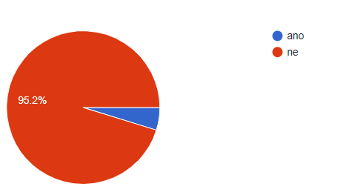
Mlčenlivost vs oznamovací povinnost Příklad 1
V prvním případě byla popsána situace klientky, která v průběhu terapie uvede, že byla znásilněna. Z dotazníkového šetření vyplynulo, že 23,3 % dotazovaných je přesvědčeno, že v takovém případě mají povinnost nahlásit znásilnění na policii. Znásilnění není uvedeno mezi trestnými činy uvedenými v § 386 trestního zákoníku a oznamovací povinnost, zde tak není dána.

Slide 19
Mlčenlivost vs oznamovací povinnost Příklad 2
Klientka, kterou znásilni známý, Vám později poskytne další informace (řešte bez ohledu na rozhodnutí v předchozí situaci). Jednou večer se klientka vracela domů autem a uviděla na chodníku pachatele, zatmělo se jí před očima, dupla na plyn a pachatele přejela, nikdo nic neviděl. Ze zpráv se dozvěděla, že byl na místě mrtvý. Vše se stalo už před několika lety, policie případ odložila. Klientka zatím nic hlásit nechce a to proto, že se sama stará o nezletilé děti, chce se sama udat, až děti budou dost velké na to, aby se o sebe postaraly samy.
https://forms.gle/Nyhz2CCYu8fK6Ziu5

Slide 20
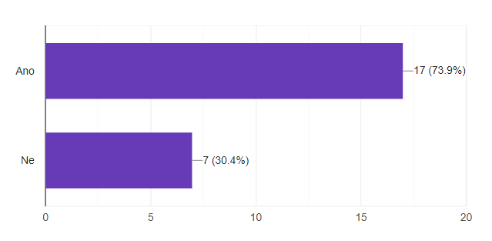
Mlčenlivost vs oznamovací povinnost Příklad 2
V druhém případě byla popsána situace stejné klientky, která násilníka ve zkratovitém jednání přejela autem, čímž ho usmrtila. Jedná se o trestný čin zabití. Z dotazníkového šetření vyplynulo, že 84,4 %, dotazovaných je přesvědčeno, že v takovém případě mají povinnost nahlásit zabití na policii. Zabití není uvedeno mezi trestnými činy uvedenými v § 386 trestního zákoníku a oznamovací povinnost zde tak není dána

Slide 21
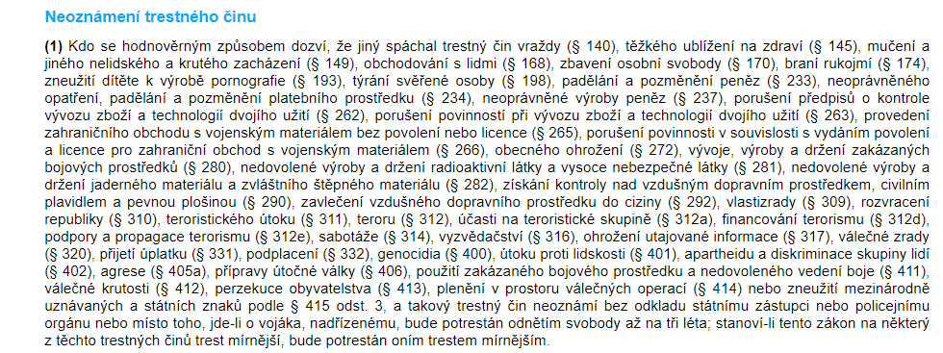
§ 368 Trestního zákoníku

Slide 22
Mlčenlivost vs oznamovací povinnost Příklad 3
V průběhu rozhovoru se Vám 17-ti letý mladistvý svěří, že se před rokem a půl vloupal do bytu a odcizil sbírku historických mincí. Sbírku prodal v zastavárně přibližně za 50.000 Kč, ale když se koukal, kolik by mince stály na internetu, tak zjistil, že mince by stály přibližně 500.000 Kč. Policie na nic nepřišla. Peníze propil, prohrál v automatech a utratil za drogy. Teď už je nějakou dobu “čistý“ a má opustit výchovný ústav, kam se dostal za jiné problémy. Zdá se, že se upřímně bojí, že až bude venku mohl by ho trestný čin “dohnat“ a ztížit mu např. přihlášení na školu, nebo působit problémy s prací. Bojí se vězení.
https://forms.gle/udcq5iTeyEWc33kQ7

Slide 23
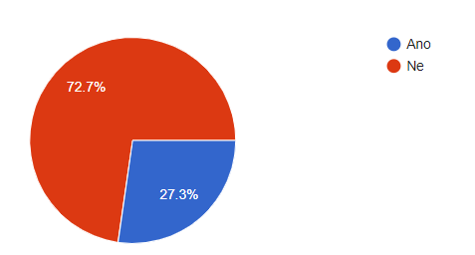
Mlčenlivost vs oznamovací povinnost Příklad 3
Ve třetím případě byla popsána situace, kdy mladistvý odcizil sbírku vzácných mincí a zmíní se o tom psychologovi. Z dotazníkového šetření vyplynulo, že 53,5 % dotazovaných je přesvědčeno, že v takovém případě mají povinnost nahlásit odcizení mincí policii. Mezi trestnými činy uvedenými v § 386 trestního zákoníku není uveden žádný, pod který by bylo možné odcizení mincí podřadit, a oznamovací povinnost zde tak není dána.

Slide 24
Mlčenlivost vs oznamovací povinnost Příklad 4
Pracujete v dětském domově, od více dětí slyšíte, že 16-ti letý chlapec T. s lehkým intelektovým postižením se stal terčem déle trvající šikany ze strany dalších dětí v ústavě. Děti strůjce šikany ale prý ze strachu nechtějí označit. Děti popisují jak mu skupina “šikanujících“ nadává, postrkuje ho, v noci ho v pravidelných intervalech chodí střídavě budit, plivou mu do jídla a pití, rozbíjí mu věci a říkají, že si je rozbil sám. Chlapec T je zamlklý, říká jen, že chce mít klid. Vychovatelé jsou bezradní, protože T ani další děti neoznačili “pachatele“ a uváděná šikana se údajně děje, když se nikdo nedívá.

Slide 25
Mlčenlivost vs oznamovací povinnost Příklad 4
Ve čtvrtém případě byla popsána situace, kdy se psycholog dozví, že jedno dětí v kolektivu je terčem závažné šikany. Z dotazníkového šetření vyplynulo, že 30 % dotazovaných je přesvědčeno, že v takovém případě mají povinnost hlásit šikanu policii. Mezi trestnými činy uvedenými v § 386 trestního zákoníku není uveden žádný, pod který by bylo možné chování dětí podřadit, a oznamovací povinnost zde tak není dána.

Slide 26
Mlčenlivost vs oznamovací povinnost Příklad 5
Pracujete jako vězeňský psycholog. Vězeň se Vám svěří, že jeho spoluvězeň mu vypráví historky o tom, jak jednou v hospodské rvačce “dostal chlapa na vozík“. Vězeň, který měl zranění způsobit, je ve výkonu trestu za majetkovou trestnou činnost a za zranění nebyl nikdy stíhán, protože oběť ho prý neznala.

Slide 27
Mlčenlivost vs oznamovací povinnost Příklad 5
V pátém případě byla popsána situace, kdy se vězeňský psycholog dozví, že spoluvězeň vězně, který s psychologem hovoří, měl v průběhu hospodské rvačky způsobit někomu vážnou újmu na zdraví a nebyl za to nikdy stíhán. Z dotazníkového šetření vyplynulo, že 41,19 % dotazovaných je přesvědčeno, že v takovém případě mají povinnost hlásit těžké ublížení na zdraví policii. Mezi trestnými činy uvedenými v § 386 trestního zákoníku těžké ublížení na zdraví nalezneme, oznamovací povinnost je zde tak dána za předpokladu, že psycholog vězni uvěří.
Důležité zde bude dokumentování setkání s klientem, z nějž by mělo být zřejmé, proč klientovi psycholog věří nebo ne.

Slide 28
Mlčenlivost vs oznamovací povinnost Příklad 6
Nezletilý se Vám svěří, že otčím pohlavně zneužíval ho a jeho dva mladší sourozence. Otčím je teď ve výkonu trestu odnětí svobody za majetkovou trestnou činnost a má si “odsedět“ pět let. Nezletilý nechce nic nahlašovat, protože se bojí, že by je vzali od mámy, která o zneužívání nejspíše věděla a navíc má strach z reakce okolí – uvádí, že u policie by vše popřel. Nezletilý se chce podle svých slov jen vypovídat.
https://forms.gle/bYez5xinfdXBTNWa7

Slide 29
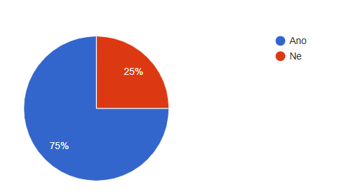
Mlčenlivost vs oznamovací povinnost Příklad 6
V šestém případě byla popsána situace, kdy otčím, který je aktuálně ve výkonu trestu odnětí svobody, dříve pohlavně zneužíval nezletilého. Z dotazníkového šetření vyplynulo, že 72,1 % dotazovaných je přesvědčeno, že v takovém případě mají povinnost hlásit pohlavní zneužívání policii. Mezi trestnými činy uvedenými v § 386 trestního zákoníku není uvedeno pohlavní zneužívání, a oznamovací povinnost zde tak není dána.

Slide 30
Oznamovací povinnost dle trestního zákoníku.
Oznamovací povinnost nedopadá na všechny trestné činy, ale jen na trestné činy výslovně vyjmenované v § 367 trestního zákoníku. Zde je vhodné zvýraznit, že smyslem uvedeného ustanovení není ulehčovat práci policii a nabádat obyvatele k udavačství, ale chránit „zájem společnosti na boji s nejzávažnější kriminalitou odhalováním a postihem nejzávažnějších trestných činů a jejich pachatelů“

Slide 31
Mlčenlivost vs oznamovací povinnost
Prvním krokem, který bychom měli učinit, je tedy ptát se sám sebe, zda to, že neoznámíme určitý trestný čin, je společensky nebezpečným jednáním, které ohrožuje „zájem společnosti na boji s nejzávažnější kriminalitou odhalováním a postihem nejzávažnějších trestných činů a jejich pachatelů“. Pokud si odpovíme záporně, neměli bychom mít obavy, že budeme za neoznámení trestného činu stíháni.

Slide 32
Oznamovací povinnost ale stanovují i další předpisy
zákon o zdravotních službách, v § 45 odst. 4 písm. b) stanoví poskytovateli zdravotních služeb povinnost informovat Policii České republiky o tom, že pacient svévolně opustil zdravotnické zařízení lůžkové péče, pokud je přerušením poskytování zdravotních služeb vážně ohroženo zdraví nebo život pacienta nebo třetích osob.
zákon č. 119/2002 Sb., o zbraních, ve znění pozdějších předpisů, kde je v § 20a odst. 2 stanovena povinnost uvědomit policii o tom, že lékař nabyl přesvědčení, že držitel zbrojního průkazu je v takovém zdravotním stavu, v němž nakládání se zbraní představuje přímé ohrožení života nebo zdraví.
zákon č. 359/1999 Sb., o sociálně právní ochraně dětí, ve znění pozdějších předpisů, kde je v § 10 odst. 4 širokému okruhu osob stanovena povinnost oznámit orgánu sociálně právní ochrany dětí, že má v péči dítě, které je z pohledu uvedeného zákona považováno za ohrožené.

Slide 33
Oznamovací povinnost v USA
Oznamovací povinnost terapeuta byla v USA řešena v případu Tarasoff vs Regents of the University of California, v němž se řešila odpovědnost terapeuta, který neoznámil, že jeho klient plánuje vraždu/zabití.
V českém prostředí by terapeut byl pravděpodobně trestně odpovědný za nepřekažení trestného činu. Jak se na to koukají v USA najdete shrnuté např. ve videu zde: https://www.youtube.com/watch?v=crtpAozyWu4.
V závěru videa jsou formulována na tři doporučení ve vztahu k oznamovací povinnosti, s nimiž se ztotožňuji:
Znát právní úpravu, která na Vás dopadá
Pečlivě vést dokumentaci, aby bylo zřejmé, že postupuje v souladu s touto úpravou
Nejasné případy konzultovat v rámci supervize
Navíc doplňuji
Na počátku terapie informujete klienta o tom, jaké informace budete nuceni oznámit

Slide 34
Děkuji za pozornost

